Slide 1
Моўная размінка

Slide 2
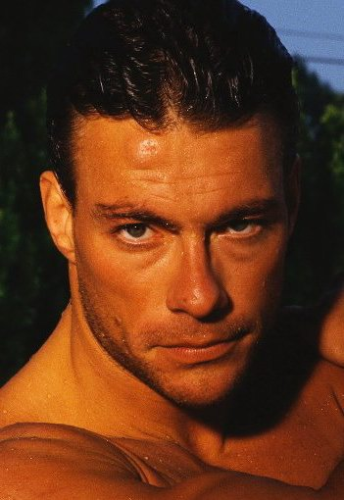
1. Шишка на лбу

Slide 3
2. Словарь

Slide 4
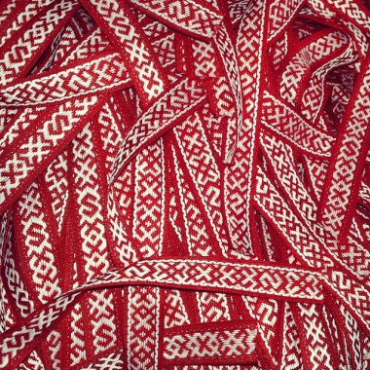
3. Лента

Slide 5
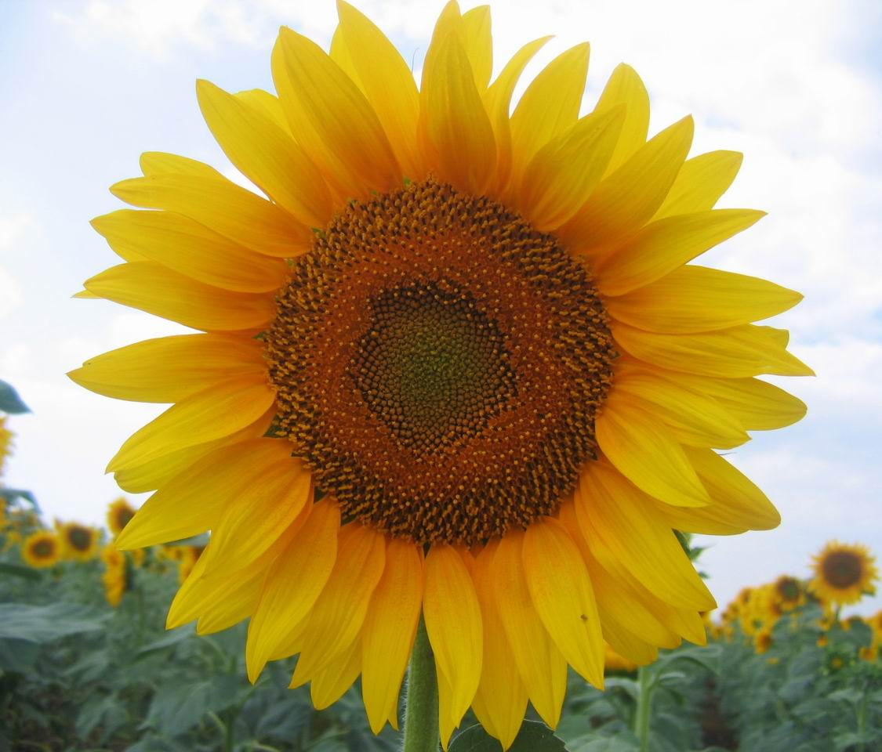
4. Подсолнух

Slide 6
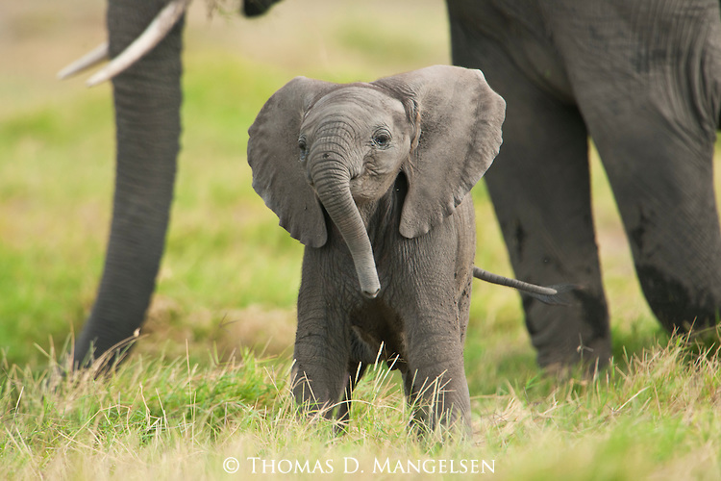
5. Слоненок

Slide 7
6. Заговор

Slide 8
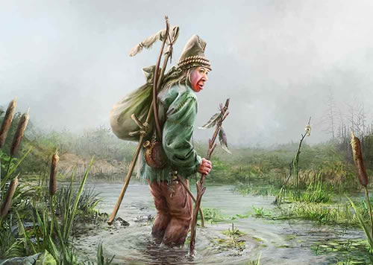
7. Котомка, узел

Slide 9
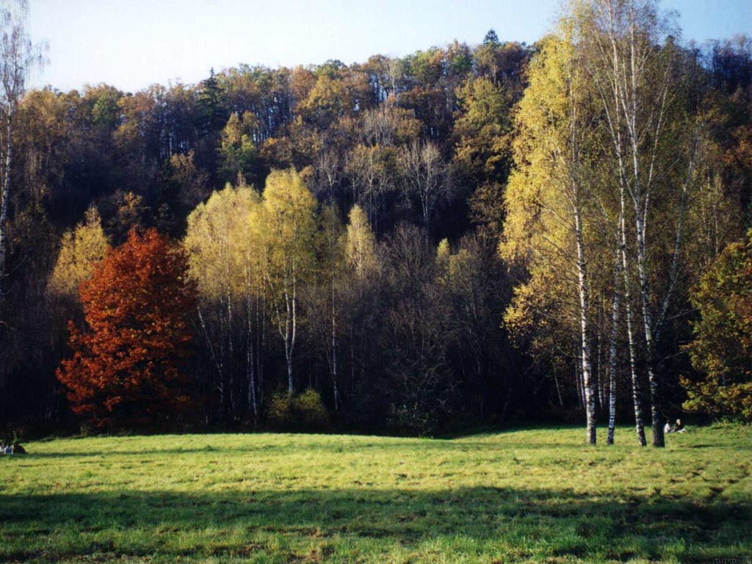
8. Опушка

Slide 10
9. Трубочист

Slide 11
10. Точка

Slide 12
Праверка

Slide 13
Шишка на лбу/ гуз, гузак
Словарь/ слоўнік
Лента/ стужка
Подсолнух/сланечнік
Слоненок/ сланяня
Заговор/ змова
Катомка,узел/ хатуль
Опушка/ узлесак
Трубочист/ камінар
Точка/ кропка

